Slide 1

Есть веселый край на свете,
Счастлив тот, кто там живет.
Там стихает в окнах ветер,
Чудо будущего ждет.
Там веселые ребята,
Скуке вход туда закрыт,
От рассвета до заката
Там веселый смех звенит!

Slide 2


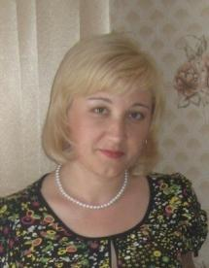
МДОУ «Детский сад № 103»
Педагогический проект
«День рождение детского сада»
Автор-разработчик:
воспитатель I кв. категории
Аверкина Е.Ф.

Slide 3

Цель проекта:
сформировать и систематизировать представления детей о детском саде, его истории.
учить отражать знания и впечатления в художественно – продуктивной, конструктивной, игровой деятельности

Slide 4

Задачи для детей
воспитывать любовь к своему детскому саду, гордость за детский сад, бережное отношение к ценностям детского сада.
закрепить умение детей выражать в продуктивной деятельности свои знания и впечатления
Задачи для взрослых
заинтересовать и привлечь сотрудников, родителей к активному участию в реализации проекта, в сборе материала к 25 - летию детского сада.

Slide 5
Работа с детьми
Экскурсии
Беседы
НОД
Целевые прогулки
Дидактические игры
Сюжет. ролевые игры

Slide 6
Работа с родителями
Консультации
Родительское собрание
Анкетирование

Slide 7
Работа с педагогами
Лектории
Консультации
Сообщения на пед. советах

Slide 8
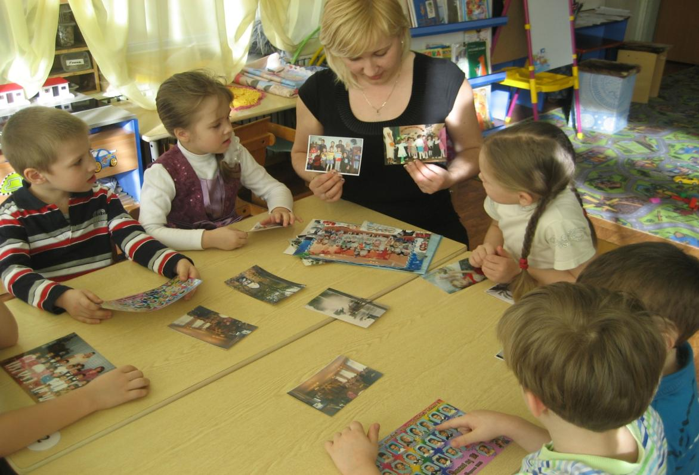
Рассматривание фото выпускников и
сотрудников детского сада

Slide 9
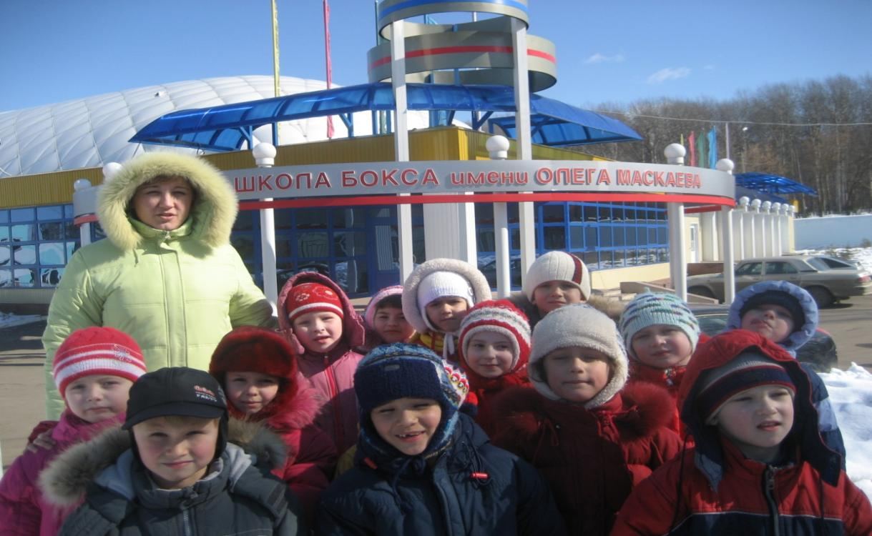
Целевая
прогулка

Slide 10

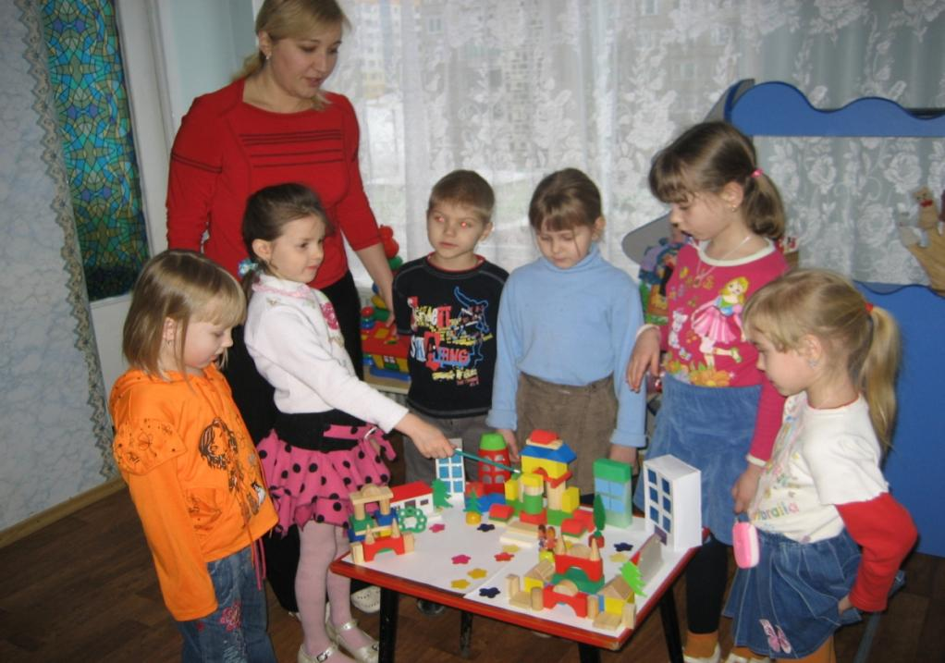
НОД
«Наш детский сад»

Slide 11
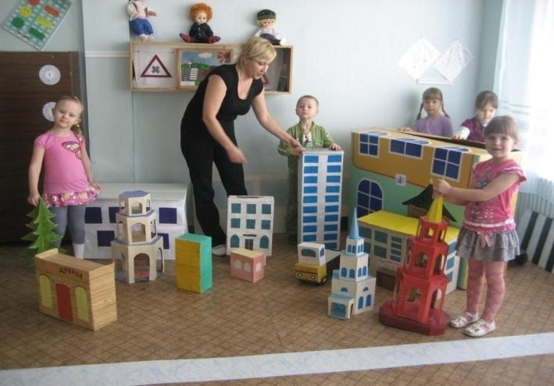
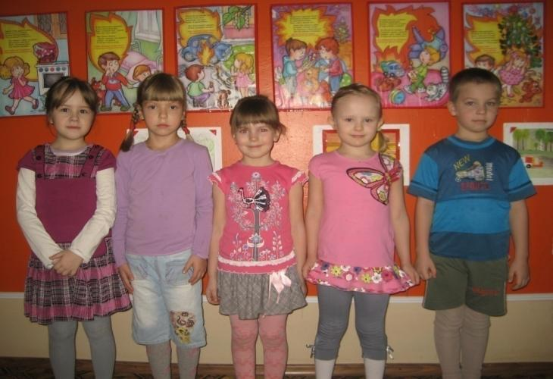
НОД
В центре конструирования
Экскурсия по детскому саду

Slide 12
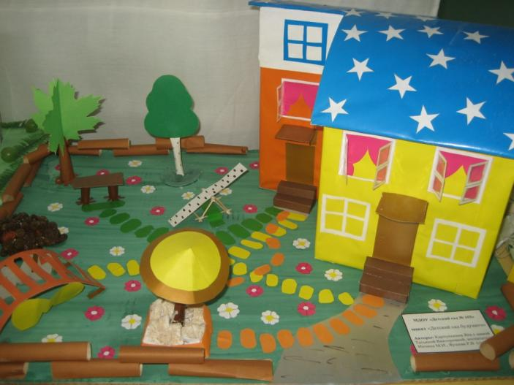
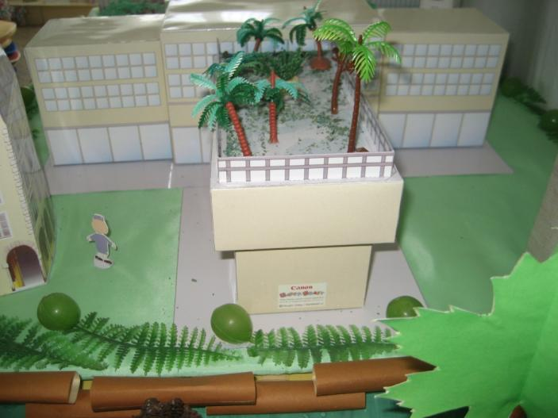
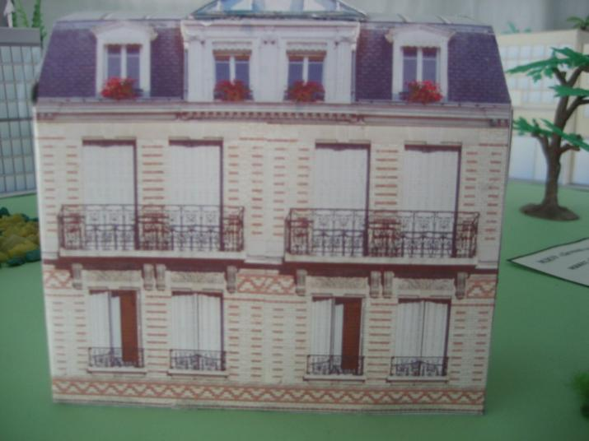
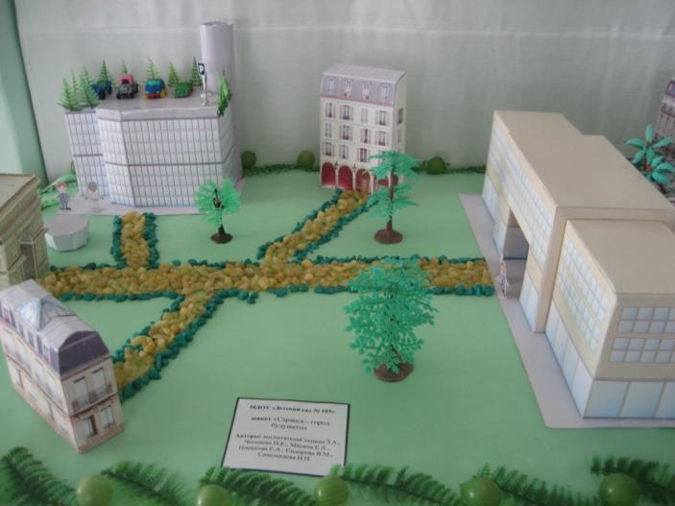
«Детский сад - будущего»

Slide 13
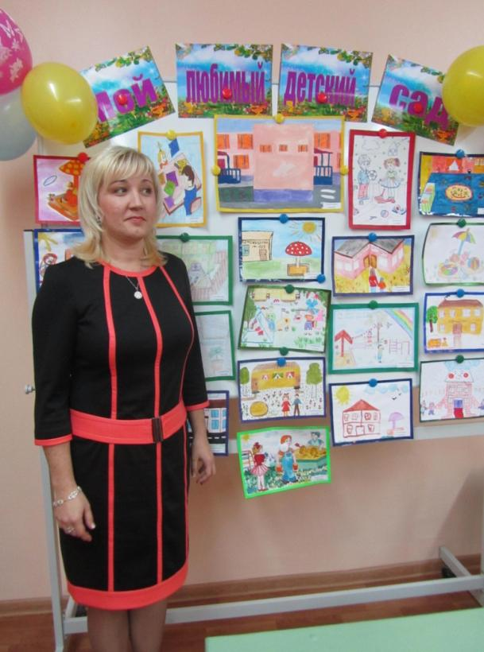
Выставка
на тему:
«Мой любимый детский сад»

Slide 14
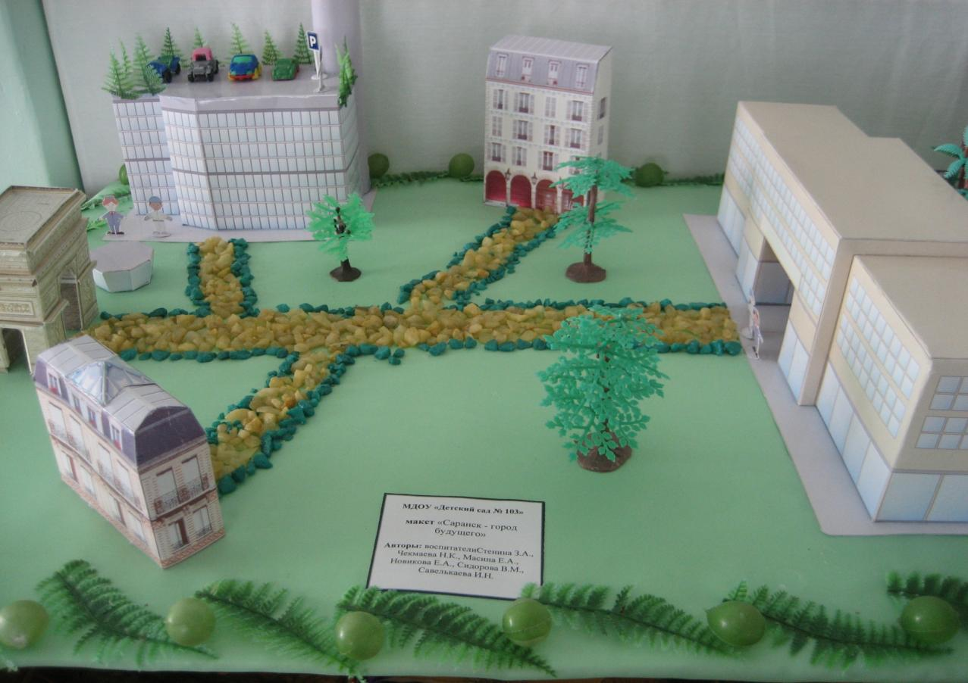

Slide 15


Slide 16


Slide 17


Slide 18
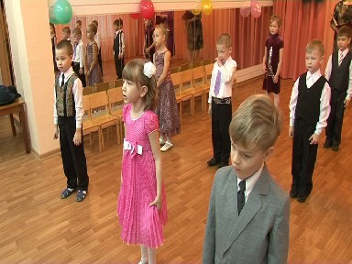
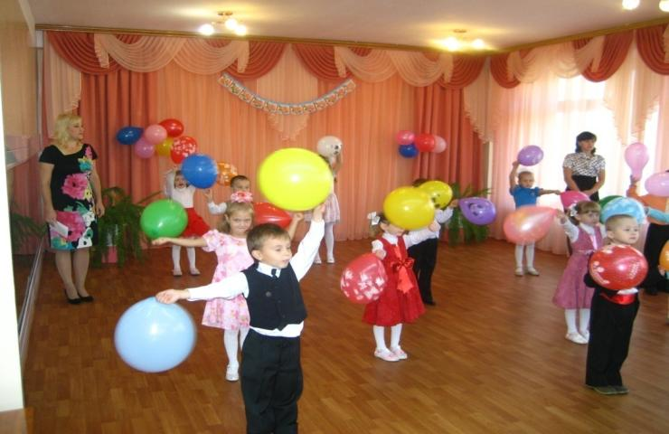

Slide 19
Уровень знаний детей
по теме:
«Наш детский сад»

Slide 20


Желаем крепкого здоровья, творческих успехов в новом учебном году !

Slide 21

СПАСИБО ЗА ВНИМАНИЕ !

